Slide 1


دعم التعلمات الأساس
– اللغة العربية –
المستوى
الثاني
المسار 1
لبنة كلمة
الحصة 17
نسخة تجريبية خاصة بمؤسسات الريادة غير نهائية
- نسخة قيد التطوير -

Slide 2


خاص بالأستاذ(ة)
توجيهات لاستعمال العرض
شرائح خاصة بالأستاذ(ة)
إرشادات للشروحات والتعليمات التي يجب على الأستاذ(ة) قولها
أمثلة على التوجيهات للأستاذ(ة)
يطلب من التلاميذ قراءة الكلمات

Slide 3


في نهاية حصة اليوم، سيكون 80% من المتعلمين على الأقل قادرين على:
توظيف معجم بسيط مرتبط بالقرية؛
قراءة سلسلة كلمات وجمل.

Slide 4








أيقونات توجيهية
هذا النشاط مرتبط بتوظيف الألواح.
المناولة والألعاب
العمل الجماعي
العمل الثنائي
عمل فردي على الكراسة
أصغي إلى أستاذي وألاحظ ما يفعله.
أُحَضِّرُ لوازمي المدرسية قبل بداية الدرس.
العمل في مجموعات صغرى

Slide 5



العدة اللازمة للحصة
الدفتر
اللوحة
الكراسة

Slide 6

هيكلة الحصة
 |  | افتتاح الحصة: تعلم سلوك اليوم: كيف أشتغل في مجموعة؟
 |  | نشاط اعتيادي: إملاء كلمات: كلمات مسجوعة
 |  | تحدث وإغناء المعجم: قراءة الصورة: لوحة القرية
 |  | أنشطة القراءة والكتابة: قراءات فردية أنشطة الكراسة
 |  | لعبة: - لعبة القز على الكلمات
 |  | اختتام الحصة: - تذكير بالواجبات المنزلية
03
07 دقائق
15 دقيقة
35 دقيقة
10 دقائق

Slide 7
1
افتتاح الحصة

Slide 8

مرحبا بكم، سننطلق في حصة اللغة العربية.
سلوك اليوم: كيف أشتغل في مجموعة؟

Slide 9
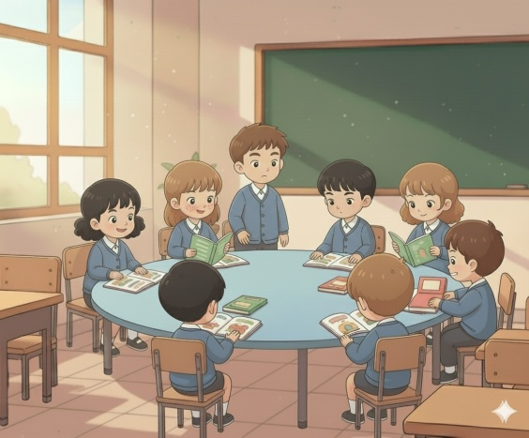
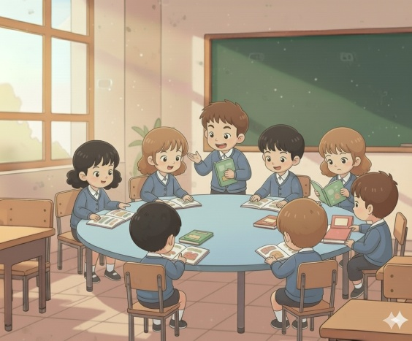

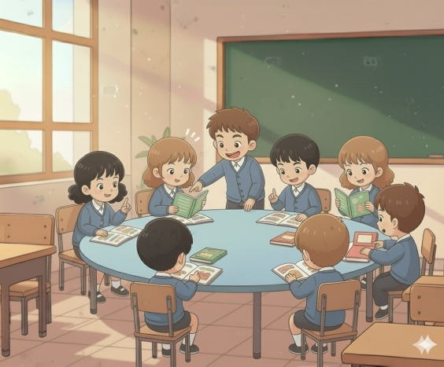
كيف أشتغل في مجموعة؟
أُبادِرُ إِلى تَشْكيلِ مَجْموعَتي بِهُدوءٍ وَسُرْعَةٍ؛
أُشارِكُ مَعَ زُمَلائي بِحَماسٍ لِإِنْجازِ ٱلْمَطْلوبِ مِنْ مَجْموعَتي؛
أَحْتَرِمُ آراءَ زُمَلائي داخِلَ ٱلْمَجْموعَةِ؛
أُقَدِّمُ الْمُساعَدَةَ لِزُمَلائي داخِلَ ٱلْمَجْموعَةِ.

Slide 10
في حصة اليوم ستتدربون على قراءة كلمات وجمل بدقة وسرعة

Slide 11

إملاء
2
نشاط اعتيادي

Slide 12

خذوا ألواحكم والطبشور، سأملي عليكم كلمات.

Slide 13

اكتبوا على ألواحكم كلمة: اَلْغرور.

Slide 14

عند الإشارة، الكل يرفع الألواح دفعة واحدة.
يحرص الأستاذ على أن يرفع الجميع ألواحهم في آن واحد.

Slide 15
يعطي الأستاذ الإشارة لمن أجاب بشكل صحيح ليضع لوحته على الطاولة ثم يتم التصحيح.
يجري الأستاذ تصحيح جماعيا تفاعليا مع جماعة الفصل، مع إشراك المتعلمين و الإشارة إلى الأخطاء المرتكبة.
اَلْغرورُ

Slide 16
اكتبوا على ألواحكم كلمة: اَلزُّهور.

Slide 17
عند الإشارة، الكل يرفع الألواح دفعة واحدة.
يحرص الأستاذ على أن يرفع الجميع ألواحهم في آن واحد.

Slide 18
يعطي الأستاذ الإشارة لمن أجاب بشكل صحيح ليضع لوحته على الطاولة ثم يتم التصحيح.
يجري الأستاذ تصحيح جماعيا تفاعليا مع جماعة الفصل، مع إشراك المتعلمين و الإشارة إلى الأخطاء المرتكبة.
اَلزُّهورُ

Slide 19
اكتبوا على ألواحكم الكلمة التي ستسمعونها: السرور.

Slide 20
عند الإشارة، الكل يرفع الألواح دفعة واحدة.
يحرص الأستاذ على أن يرفع الجميع ألواحهم في آن واحد.

Slide 21
يعطي الأستاذ الإشارة لمن أجاب بشكل صحيح ليضع لوحته على الطاولة. الآن سنقوم بالتصحيح.
يجري الأستاذ تصحيح جماعيا تفاعليا مع جماعة الفصل، مع إشراك المتعلمين و الإشارة إلى الأخطاء المرتكبة.
اَلسُّرورُ

Slide 22
3
تحدث وإغناء المعجم

Slide 23
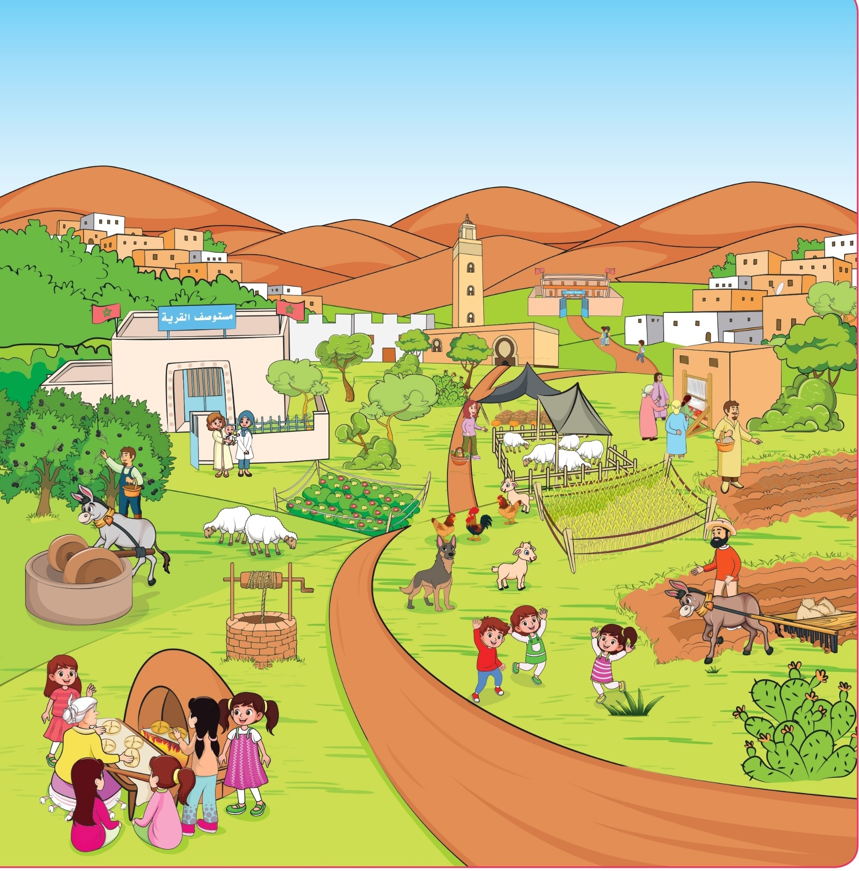
قراءة الصورة
"لوحة القرية"

Slide 24




انتبهوا جميعا! لنتذكر كيف أعبر عن الصورة بجملة
يسترجع الأستاذ مع المتعلمين كيفية التعبير عن الصورة بجملة.
أَقومُ بِمَسْحِ ٱلصّورَةِ وَٱسْتِكْشافِ عَناصِرِها؛
أَخْتارُ عُنْصُرًا وَأُحَدِّدُهُ بِأُصْبُعي؛
أُعَبِّرُ عَنِ ٱلْعُنْصُرِ بِكَلِمَةٍ؛
أُرَكِّبُ جُمْلَةً تُعَبِّرُ عَنِ ٱلْمَشْهَدِ الَّذي يَضُمُّ ٱلْعُنْصُرَ.

Slide 25

الآن قوموا بالتعبير عن الصورة بكلمة، ثم بجملة تعبر عن نفس المشهد.
يعلق كل تلميذ على الصورة بكلمة، ثم بجملة (يختار الأستاذ ثلاث كلمات وجمل وينقلها على السبورة)

Slide 26
خذوا دفاتركم، وانقلوا الكلمات والجمل.
يتنقل الأستاذ بين الصفوف، ويذكر ببروتوكول النقل (كلمتين كلمتين، تفادي النقل حرفا حرفا).

Slide 27
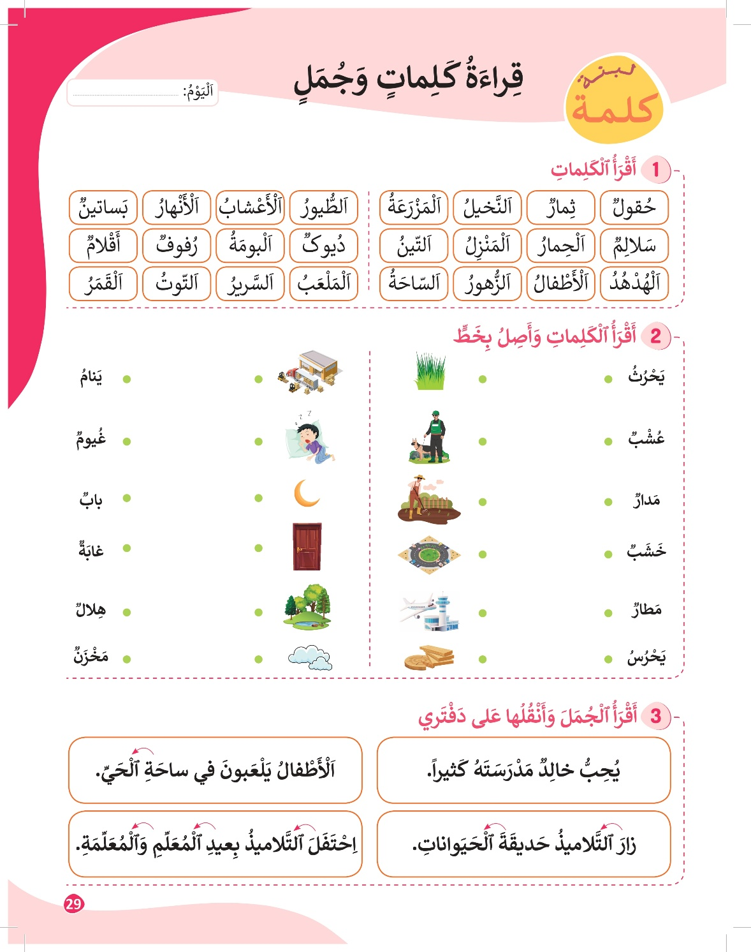
4
أنشطة القراءة والكتابة

Slide 28

انتبهوا جيدا، سأقرأ بدقة وبسرعة الكلمات المعروضة.
يحرص الأستاذ على جعل جميع التلاميذ منتبهين قبل الشروع في القراءة.

Slide 29
الآن، سنقرأ جماعة هذه الكلمات (قراءة مشتركة).
يحرص الأستاذ على القراءة الجماعية للكلمات.

Slide 30
الآن، دوركم، من يتقدم إلى السبورة لقراءة الكلمات.
ينتدب الأستاذ بعض التلاميذ لقراءة الكلمات، مع تشجيعهم على احترام الدقة والسرعة.

Slide 31
انتبهوا جيدا، لنتذكر كيف نقوم بنقل الكلمات.
يناقش الأستاذ مع التلاميذ استراتيجية النقل: كلمة كلمة.

Slide 32
الآن، خذوا دفاتركم، وانقلوا هذه الكلمات.
يتنقل الأستاذ بين الصفوف ويحرص على تطبيق استراتيجية النقل.

Slide 33


خذوا النشاط رقم 1 على كراساتكم في الصفحة رقم 29، وقوموا بقراءة الكلمات بدقة وسرعة في ثنائيات.
يتنقل الأستاذ بين الصفوف ويحرص على انخراط الجميع في العملية

Slide 34

تذكروا، عندما يمتلئ شريط الوقت باللون الأزرق تختفي الكلمات، وما عليكم إلا الانتهاء من القراءة قبل اكتمال ملئه.

Slide 35
من يقرأ هذه الكلمات بسرعة وبدقة قبل انتهاء شريط الوقت؟
ينتدب الأستاذ في كل حصة خمسة تلاميذ للقراءة، ويقوم بقياس الزمن المستغرق في القراءة (يتم تغيير التلاميذ في كل حصة ويسجل الفائزون في كل حصة)

Slide 36
الآن، خذوا النشاط رقم 2. المطلوب ربط كل كلمة بالصورة المناسبة لها.
يذكر الأستاذ بطريقة الإنجاز: قراءة الكلمة أولا، ثم البحث عن الصورة ثانيا، ثم الربط بينهما بسهم.

Slide 37
الآن، قوموا بإنجاز المطلوب.
يتنقل الأستاذ بين الصفوف لتقديم الدعم.

Slide 38
لنصحح النشاط.
يتم التصحيح بشكل تفاعلي.

Slide 39
لننتقل إلى النشاط رقم 3، سأقرأ الجملتين أولا.
ينمذج الأستاذ القراءة.

Slide 40
الآن دوركم، من يقرأ الجملتين؟
ينتدب الأستاذ خمسة تلاميذ في كل حصة لقراءة الجملتين (يتم تغيير التلاميذ في كل حصة).

Slide 41

خذوا دفاتركم، وانقلوا الجملتين، وتذكروا استراتيجية النقل: كلمة كلمة.
يتنقل الأستاذ بين الصفوف، ويحرص على تطبيق استراتيجية النقل لتسريع العملية.

Slide 42

لعبة سلة الكلمات
5
ألعاب

Slide 43

سنلعب الآن لعبة سلة الكلمات، قوموا بتشكيل حلقة.
يتم إعداد سلة صغيرة ونضع بطاقات كل بطاقة تتضمن كلمة من الكلمات التي تم تقديمها.

Slide 44

ستمررون السلة فيما بينكم وعندما تتوقف الموسيقى سيسحب صاحب السلة بطاقة ويقرأ الكلمة..
ينمذج الأستاذ أولا، ثم يحرص الأستاذ على تنظيم اللعبة وتيسير لعبها، وفي حالة أخطأ التلميذ ننتدب زميلا له للمساعدة.

Slide 45

تذكير بالواجبات المنزلية
6
اختتام الحصة

Slide 46

لنتذكر الواجبات المنزلية في الصفحة 25:
ألاحظ لوحة القرية وأعبر عنها بكلمتين ثم جملتين وأنقلها على دفتري.

Slide 47

لنتذكر الواجبات المنزلية في الصفحة 29:
النشاط 1 : أتدرب في المنزل على قراءة الكلمات بسرعة وبدقة
النشاط 3 : أتدرب في المنزل على قراءة الجمل بسرعة وبدقة

Slide 48

إلى الحصة القادمة

